Slide 1
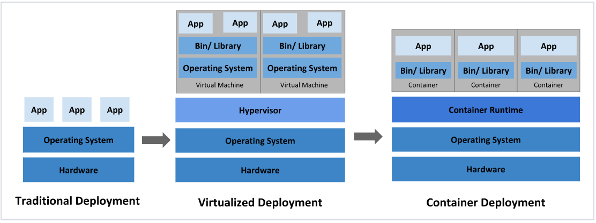
应用部署方式演变
Notes:
虚拟化部署：多了一层虚拟化层，在虚拟化层上添加了多个虚拟机，虚拟机之间互不影响。但是，每一台虚拟机都有一个独立的操作系统，这样非常浪费资源
容器化部署：没有虚拟化层，提供了容器运行时，保证每个容器都有自己的文件系统、CPU、内存、进程空间等。
容器运行时：能够基于在线获取的镜像来创建和运行容器的程序。
在容器里面部署软件，软件需要的资源都是由容器提供的，而不是由底层的系统提供的

Slide 2
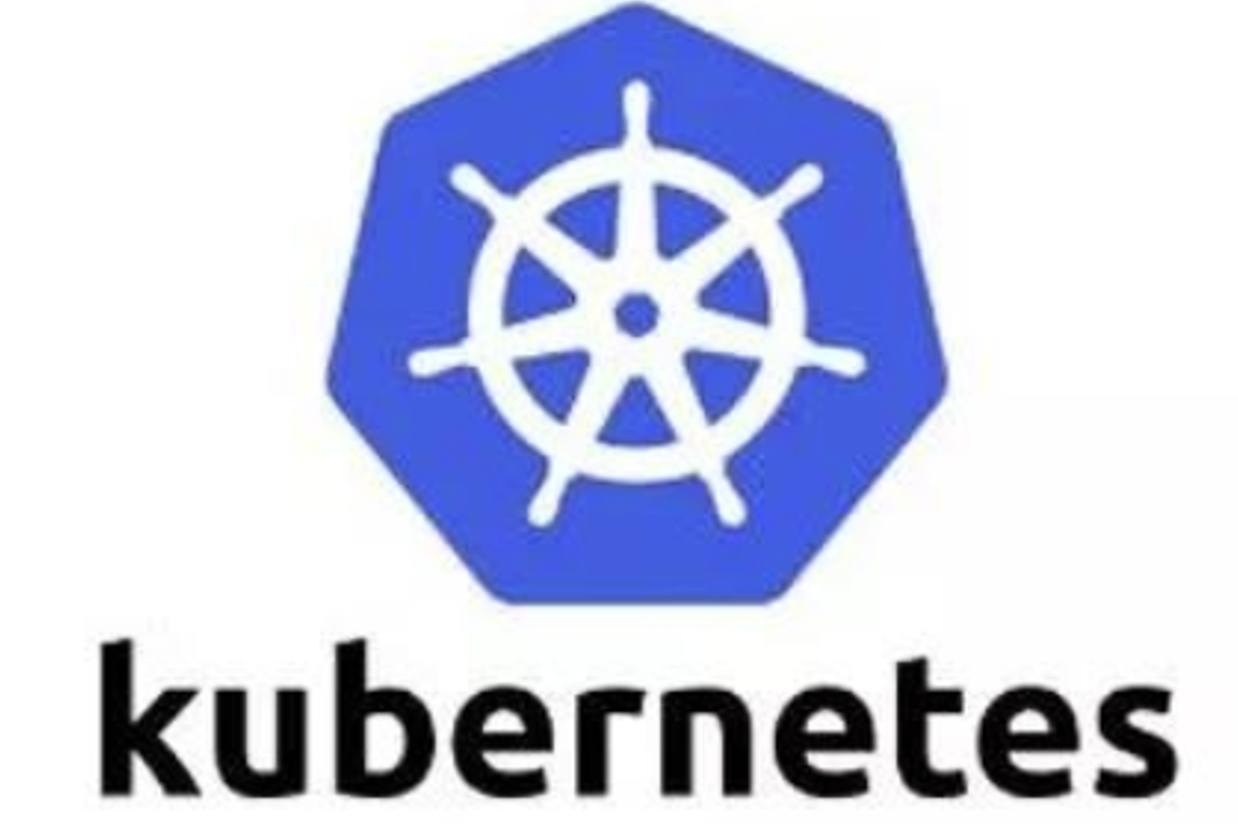
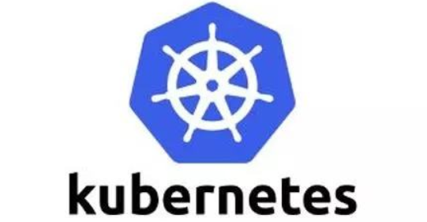
容器化存在的问题
一个容器故障停机了，怎么样让另外一个容器立刻启动去替补停机的容器
当并发访问量变大的时候，怎么样做到横向扩展容器数量
Kubernetes是一个开源容器编排系统，旨在自动化容器应用程序的部署、扩展和管理。

Slide 3
K8s核心能力
集群管理
作业调度
服务发现和服务治理
Notes:
集群管理的能力：将一堆、一批的服务器组成一个集群。集群内算力的管理和抽象，通过对集群内机器算力的统计和管理
当有了这些算力以后可以让开放API让这些算力对外服务，
作业调度：这个时候只需要告诉k8s需要开多少个pod，每个pod需要多少算力，k8s就回去匹配最优的Node（计算资源）来运行这些pod
服务发现和服务治理：当作业跑在云平台中之后，在集群内不运行了很多个应用，这些应用之间的服务发现和服务治理也是k8s来做
服务发现:依赖的服务之间互相发现
服务治理：
高可用性：保证服务可用
分布式调用：服务分布在分布式集群中的众多节点上，需要在复杂网络环境下准确获知服务节点网络地址
生命周期管理：管理服务的生命周期
健康检查：监控服务的健康状态

Slide 4
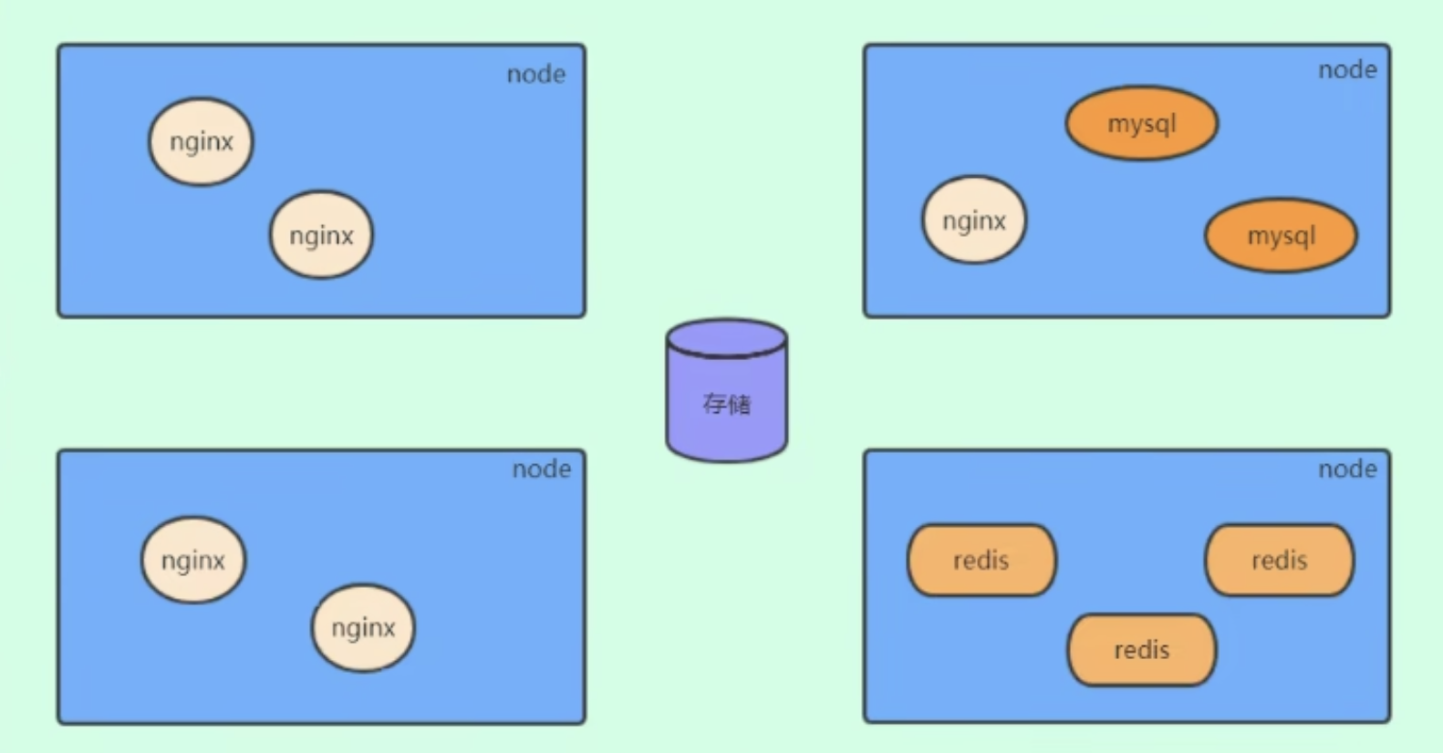
自我修复
弹性伸缩
服务发现
负载均衡
版本回退
存储编排
Notes:
自我修复：一旦某一个容器崩溃，能够在1秒中左右迅速启动新的容器
弹性伸缩：可以根据需要，自动对集群中正在运行的容器数量进行调整
服务发现：服务可以通过自动发现的形式找到它所依赖的服务 比如nginx需要redis和mysql提供底层数据，他就会以自动发现的形式去寻找这两个资源
负载均衡：如果一个服务起动了多个容器，能够自动实现请求的负载均衡。1000个请求分配到5个nginx上
版本回退：如果发现新发布的程序版本有问题，可以立即回退到原来的版本
存储编排：可以根据容器自身的需求自动创建存储卷 比如mysql需要创建存储卷来存储数据，这个时候只需要告诉k8s需要资源的大小等数据。

Slide 5
K8s的设计理念
核心操作单元： API （操作的基本单元）
K8s对象的通用设计：
TypeMeta.
Group, e.g. pod、node、service —> core group
Kind, e.g. pod、node等都是一个kind
Version
Metadata
Namespace
Name
Labels & Annotation
Finalizers
ResourceVersion
Notes:
K8s的核心操作对象是API，k8s每支持一项新功能，引入一项新技术，一定会引入对应的API对象，支持对该功能的管理操作。
声明式的操作，相对于命令式操作，对于重复操作的效果是稳定的，这对于容易出现数据丢失或重复的分布式环境来说是很重要的。另外，声明式操作更容易被用户使用，可以使系统向用户隐藏实现的细节，隐藏实现的细节的同时，也就保留了系统未来持续优化的可能性。此外，声明式的API，同时隐含了所有的API对象都是名词性质的，例如Service、Volume这些API都是名词，这些名词描述了用户所期望得到的一个目标分布式对象。
计算节点会被抽象成为node，计算节点上的应用实例抽象成pod， 对外提供服务抽象为service
TypeMeta;定义的这个对象是什么，解决了这个对象是什么的问题
在pod的描述文件yaml中最开始的几项用来描述版本号 种类 组的字段
Group 按照不同的用法和意图对k8s的对象进行分组
Kind：对象的类是什么，也就是这个对象属于哪一类
version 对版本控制，提供版本演进的能力，通过不同版本来访问实现
Metadata:解决的是我是谁的问题。
Namespace：相当于一个文件夹，将对象放到namespace内，通过namespace才能够访问
Name：名字
Labels & Annotation：给k8s对象加注解 。这个实际上是一个个的键值对，比如要标注一个对象是生产环境-> env=prod
label和annotation的区别：label是可以做过滤查询的，通常使用label做过滤查询。
annotation：在定义好的对象上添加一些额外的属性，就使用annotation
Finalizers： 删除对象的时候使用的是逻辑删除，当Finalizers不为空的时候才会实现物理删除对象 （通过这种方式保护外部配置不泄漏，不会存在没有删除的脏数据）
ResourceVersion：乐观锁，解决多控制器写的问题

Slide 6
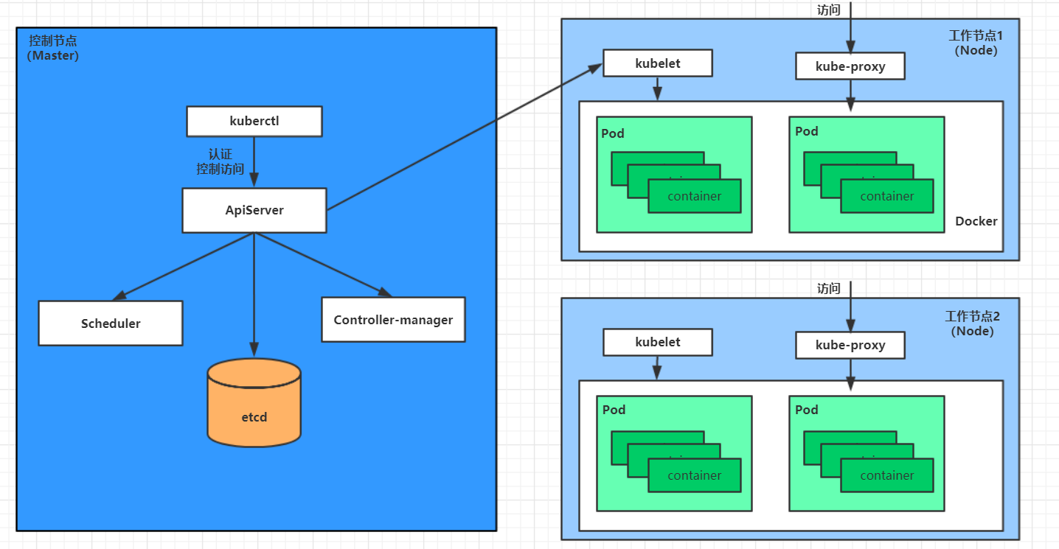
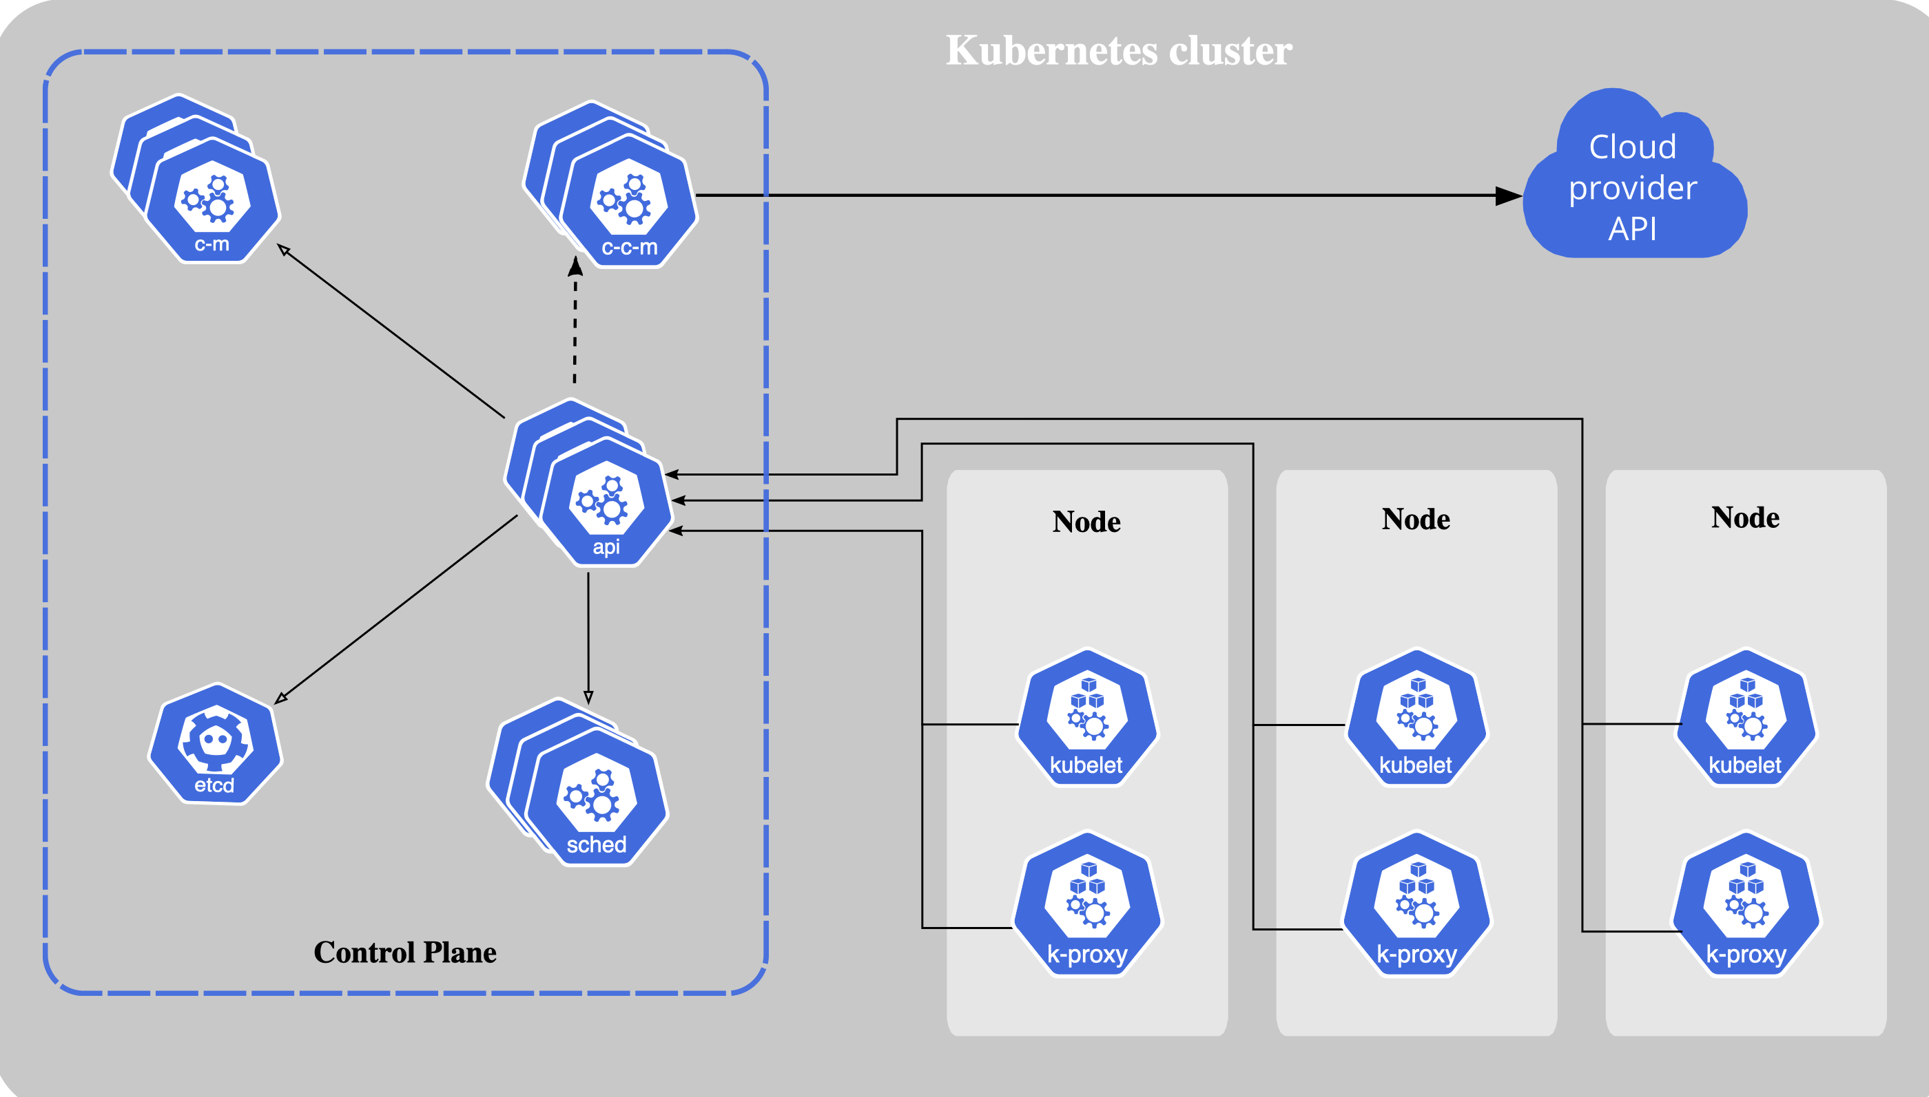
K8s集群主要由控制节点（master）和工作节点（node）构成
Notes:
ApiServer : 资源操作的唯一入口，接收用户输入的命令，提供认证、授权、API注册和发现等机制。 （控制的访问入口）
Scheduler : 负责集群资源调度，按照预定的调度策略将Pod调度到相应的node节点上
ControllerManager : 负责维护集群的状态，比如程序部署安排、故障检测、自动扩展、滚动更新等在k8s中，k8s资源对象会有两个状态，一个是期望状态 、一个是当前状态，对应资源的控制器负责确保资源的当前状态接近期望状态。
Etcd ：负责存储集群中各种资源对象的信息 保存了整个集群的状态
Node主要是提供运行环境
Kubelet : 负责维护容器的生命周期，即通过控制docker，来创建、更新、销毁容器。同时也负责volum和网络的管理
KubeProxy : 负责提供集群内部的服务发现和负载均衡。（Node中运行了nginx，通过kubeproxy访问）

Slide 7
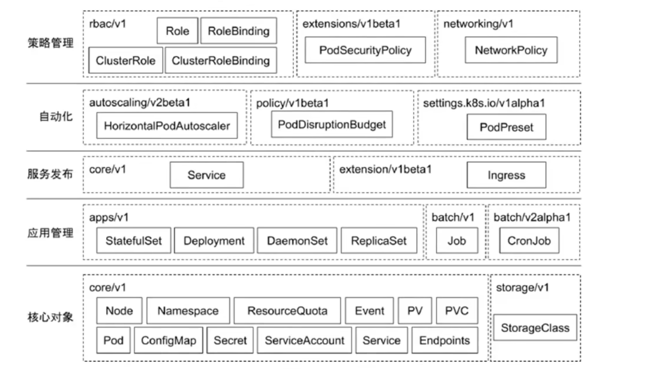

Slide 8
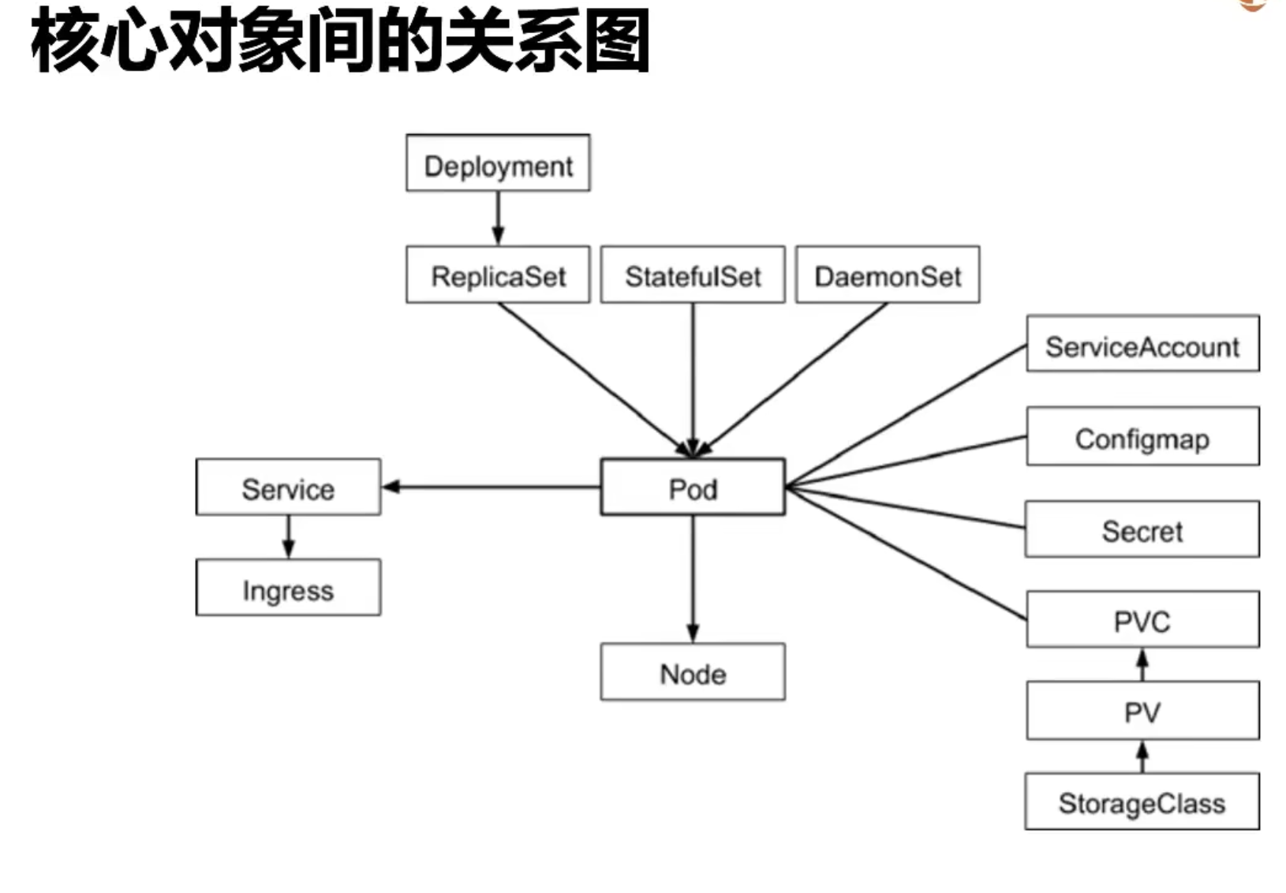
Notes:
Service 记录了这个服务发布了那些端口，定义了哪些负载均衡策略来让别人访问
Ingress就是表示怎么发布一个对外的入口。配置入站的路由规则
一般在微服务的部署的时候需要做代码和配置的分离，因此就把这些配置提出来，如果这些配置是明文可读的就存configmap 如果是需要安全保护的就存secret。如果需要存一些大的数据就使用pvc
PV：PV描述的是持久化存储卷，主要定义的是一个持久化存储在宿主机上的目录，比如一个NFS的挂载目录。
PVC：PVC描述的是Pod所希望使用的持久化存储的属性，比如，Volume存储的大小、可读写权限等等。

Slide 9
Node
Node是Pod真正运行的主机，可以是物理机，也可以是虚拟机。
Node 对象用来描述计算节点的计算资源
Capacity：计算能力，代表当前节点的所有资源
Allocatable：可分配资源，代表当前节点的可分配资源，通常是所有资源-预留资源-已分配资源
Kubelet会按照固定的评率检查节点的健康状态并上报给APIServer，该状态会记录在Node对象的status中
Notes:
查看节点资源 kubectl describe node

Slide 10
Pod
Pod是一组紧密关联的容器集合，是k8s调度的基本单位。
Pod的设计理念是支持多个容器在一个Pod中共享网络和文件系统，可以通过进程间通信和文件共享这种简单高效的方式组合完成服务。
Notes:
Pod是一个应用实例。

Slide 11
副本集（ReplicaSet）
Pod描述的是具体的应用实例，当pod被删除后就彻底消失了。
为了保证应用的高可用，引入副本集来确保应用的总副本数永远与期望保持一致。
若某个Pod隶属于某个副本集，若该Pod被删除，则ReplicaSet Controller会发现当前运行的副本数量与用户期望的不一致，则会创建新的Pod
Notes:
Pod在不熟的时候不是部署一个，而是采用冗余部署负载均衡的策略。

Slide 12
部署（Deployment）
部署表示用户对k8s集群的一次更新操作
部署是一个比RS应用模式更广的API对象，可以创建一个新的应用，更新一个已存在的应用，也可以是滚动升级一个应用。
滚动升级一个服务，实际是创建一个新的RS，然后逐渐将新的RS中副本数量增加到理想状态，将旧RS
中的副本数量减小到0的复合操作；这样一个复合操作用一个RS是不太好描述的，所以用一个更通用的Deployment来描述。
Notes:
Deployment 在副本集的更上一层
部署描述的是一次部署动作，当需要升级的时候，将tag从v1->v2 ，Deployment描述的是当tag变更的时候采用什么样的策略来完成升级
滚动升级

Slide 13
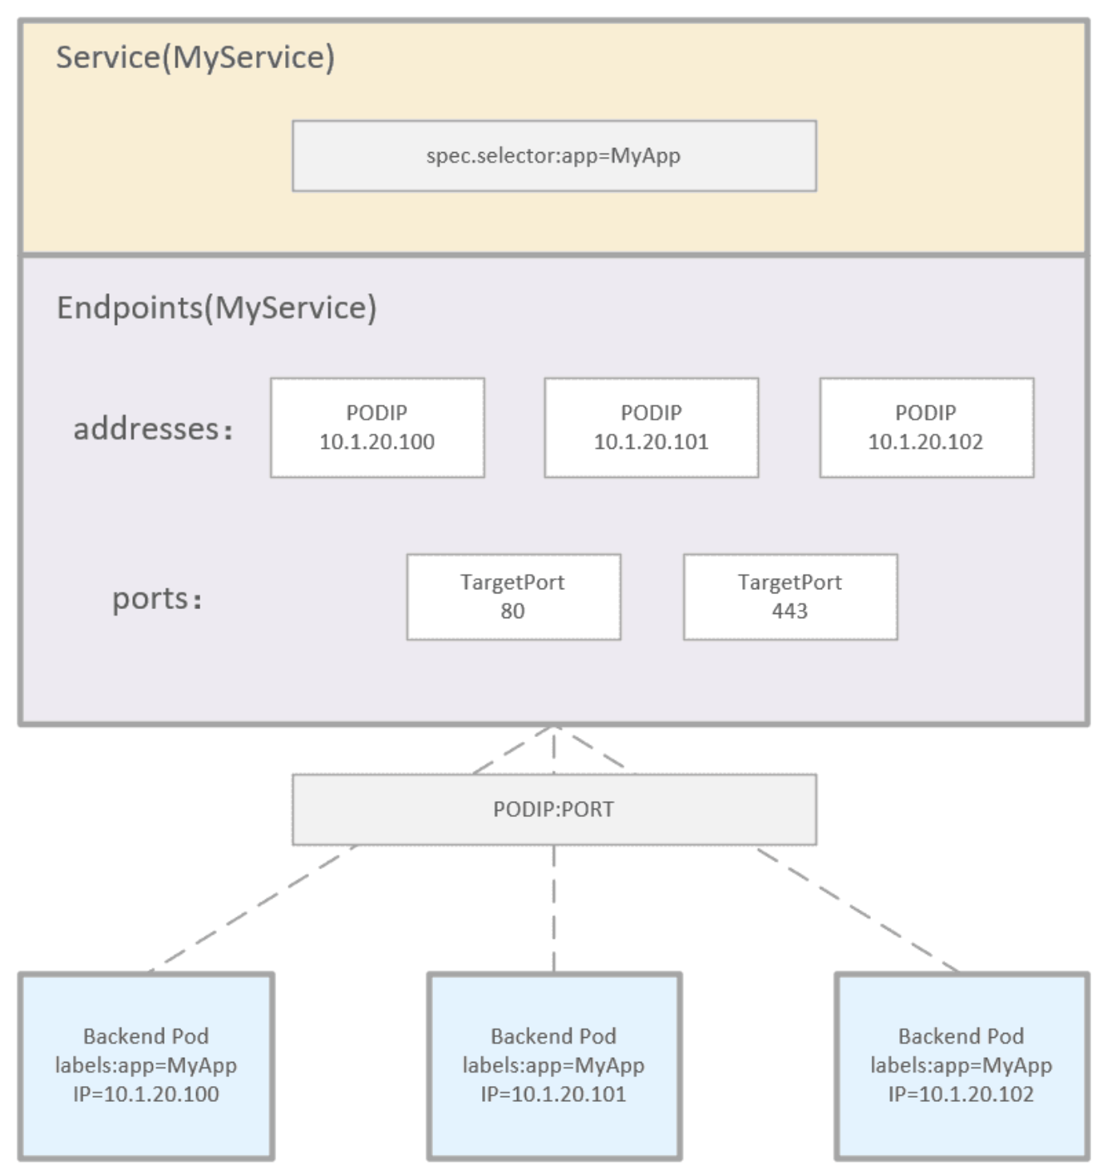
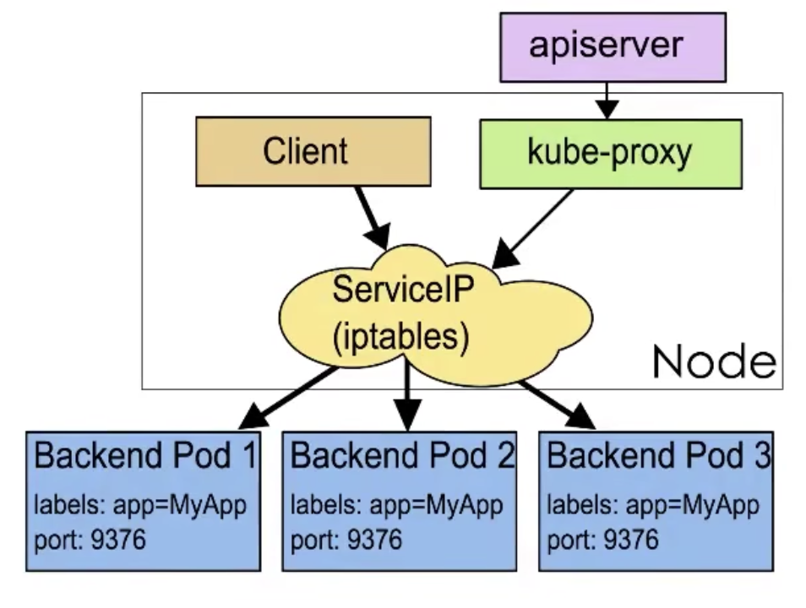
服务（Service）
Service 是对一组提供相同功能的 Pods 的抽象，并为它们提供一个统一的入口。借助 Service，应用可以方便的实现服务发现与负载均衡。
Notes:
当应用跑起来了以后要通过service去发布服务，当service创建完了之后会有一个kube-proxy来watch这个service，kube-proxy使用iptable等的方式来做数据包的转发
Service 通过label来选取服务后端，这些匹配标签的 Pod IP 和端口列表组成 endpoints，由 kube-proxy 负责将服务 IP 负载均衡到这些 endpoints 上。
endpoints是一组实际服务的端点集合。一个 Endpoint 是一个可被访问的服务端点，即一个状态为 running 的 pod 的可访问端点。一般 Pod 都不是一个独立存在，所以一组 Pod 的端点合在一起称为 EndPoints。只有被 Service Selector 匹配选中并且状态为 Running 的才会被加入到和 Service 同名的 Endpoints 中。
Label 主要是用来做过滤查询

Slide 14
Namespace
Namespace是对一组资源和对象的抽象集合，比如可以用来将系统内部的对象划分为不同的项目组或用户组
从 Namespace 划分的维度看,Kubernetes 对象分为两类:
Non-namespaced object:全局对象,这些对象不与任何 Namespace 绑定,属于集群范围的对象.如 Node, PersistVolume, ClusterRole.
Namespaced object:与具体 Namespace 绑定对象，如 Pod ， Service。
Notes:
就是对对象的一种逻辑分组

Slide 15
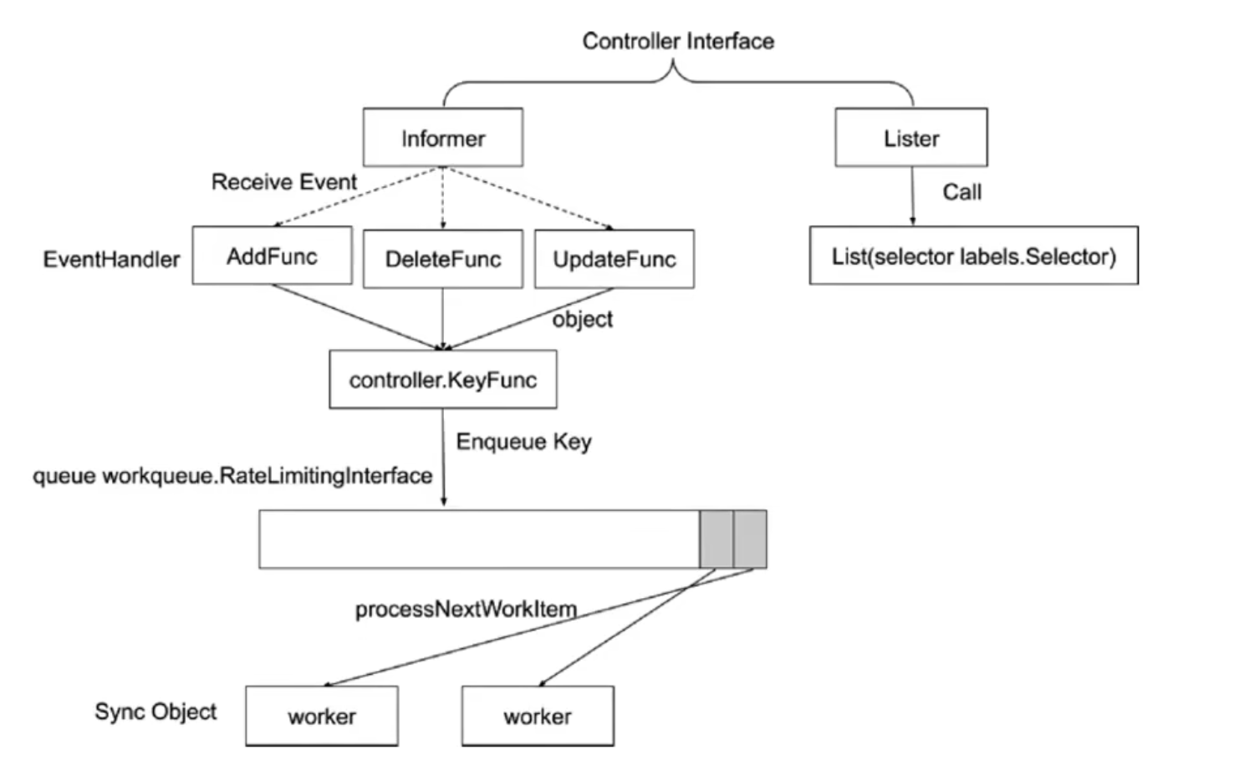
控制器的工作流程
Notes:
Lister 遍历对象
Informer 可以 watch对象 监控对象事件 当watch到事件的时候会将对象放入队列里面去，然后worker会去队列里面去获取到对象并进行处理
这是一个生产者 消费者模型

Slide 16
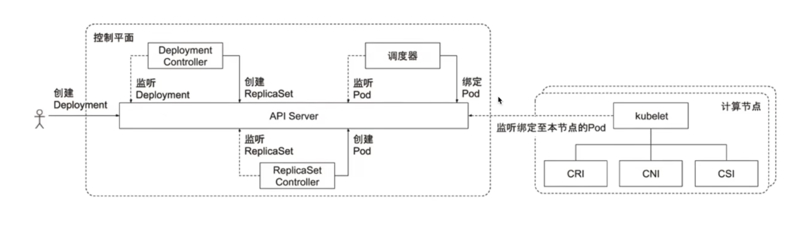
控制器的协同工作原理
Notes:
流程：
假设一个用户创建了一个deployment，首先Deployment Controller会监听到有一个deployment的创建，（然后就会把他加入到队列，然后worker就会把这个对象取出来，发现这个是一个无状态应用的部署，因此会创建一个ReplicaSet）
创建完之后 ReplicaSet Controller会监听到ReplicaSet的创建，然后按照副本集的配置创建pod
pod创建完之后。调度器就会监听到Pod的创建。然后就会开始pod的调度工作，去所有的node里面去选择最佳的node，然后去做node的绑定。
在node里面的kubelet，监听apiserver，监听到了pod的绑定，然后kubelet在当前node上扫描自己已经在运行的容器，看自己有没有运行这个绑定，如果没有运行，就把这个pod运行起来。
运行的时候通过三个接口去运行：
CRI： container RunTime Interface 通过这个接口去启动容器进程
CNI：container network interfere 通过网络接口去给容器创建namespace 和配置网络
CSI： container storage interface 为容器挂载存储

Slide 17
K8s的使用场景
自动化运维
充分利用服务器资源
云原生：容器化、微服务、CI/CD、DevOps
Notes:
云原生是一种方法，用于构建和运行充分利用云计算模型优势的应用。云计算不再将重点放在资本投资和员工上来运行企业数据中心，而是提供无限制的按需计算能力和根据使用情况付费的功能，从而重新定义了几乎所有行业的竞争格局。IT 开销减少意味着入行的壁垒更低，这一竞争优势使得各团队可以快速将新想法推向市场，这就是软件正在占据世界，并且初创公司正在使用云原生方法来颠覆传统行业的原因。
但是，企业需要一个用于构建和运行云原生应用和服务的平台，来自动执行并集成 DevOps、持续交付、微服务和容器等概念
向外部客户推出了基于 Kubernetes 的云和微服务型 PaaS 产品。
云：使用容器构建的一套服务集群网络，云是由很多的容器构成。

Slide 18

是提供一种直接的方法，将ML的最佳开源系统部署到不同的基础设施中。

